Slide 1
第7讲
面向对象基础
(对象和类)

Slide 2
回顾
已经学习的数据类型

Slide 3

预习检查
类与对象的关系是什么？
定义一个类的语法是什么？
如何创建一个类的对象？

Slide 4
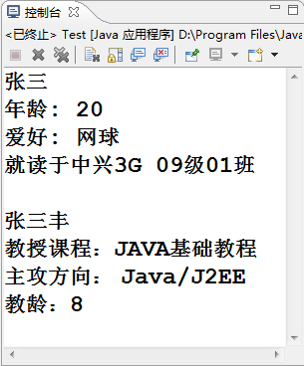
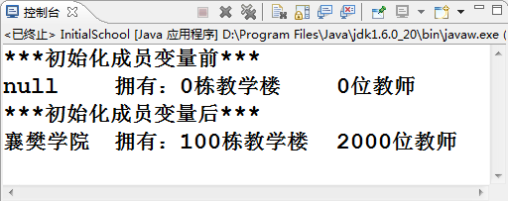
本讲任务
Object Oriented Programming
(面向对象的程序设计)
以OO方式实现：
学校类，描述学校基本信息
学生类，输出学生信息
教师类，输出教师信息

Slide 5
本讲目标
掌握类和对象的特征
理解封装
会创建和使用对象

Slide 6
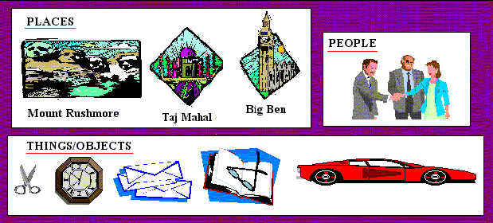






万物皆对象
世界是由什么组成的？
名胜
动物 ，植物……
人
物品

Slide 7


身边的对象
布兰尼
朱丽叶
姓名：布兰尼
职衔：收银员
年龄：35
体重：60千克
操作：
收款
打印账单
顾客
姓名：朱丽叶
年龄：28
体重：52千克
操作：
购买商品

Slide 8
对象的特征——属性
属性——对象具有的各种特征
每个对象的每个属性都拥有特定值
  例如：布兰尼和朱丽叶的体重不一样
收银员布兰尼的属性
收银员布兰尼的属性值
姓名
体重
年龄
布兰妮
60kg
35岁

Slide 9
对象的动作——方法
方法——对象执行的操作
收银
打单
方法
收银员布兰尼
刷卡

Slide 10



对象的属性和方法
列出尼古拉斯·凯奇驾驶的这辆法拉利F360 Spider的属性和方法
列出小狗对象的属性和方法
属性：
品牌：法拉利
型号：F360 Spider
颜色：黄色
价格：380万元
方法：
发动
停止
加速
属性：
颜色：白色
方法：
叫
跑
吃

Slide 11








小结1
说一说教室里的对象
描述他们的属性和方法
颜色：黑色
品牌：BENQ
投影
姓名：张三
年龄：20
学习
类型：白炽灯
开
关
变亮
变暗
材制: 木质
支撑物品

Slide 12

封装
对象同时具有属性和方法两项特性
对象的属性和方法通常被封装在一起，共同体现事物的特性， 二者相辅相承，不能分割
谁看见过只有“完好的零件和颜色”而不能开动的汽车？
Notes:
下面讲类的组织结构时 再讲封装的好处

Slide 13


从对象抽象出“类”
抽取出下列对象的属性和方法的共同特征
轿车
顾客

Slide 14

类
顾客类
轿车类
……
……
类是模子，确定对象将会拥有的特征（属性）和行为（方法）
球状冰淇淋模子
类是对象的类型
各种口味的球状冰淇淋

Slide 15
小结2
类和对象有什么区别呢？
  类是抽象的概念，仅仅是模板，比如说：“人”
  对象是一个你能够看得到、摸得着的具体实体，比如：“奥巴马”
“人”类
特征（属性） 年龄 体重
行为（方法） 衣 食 住 行
奥巴马
普京
克林顿
……

Slide 16
Java 是面向对象的语言
所有Java程序都以类class为组织单元
关键字class定义自定义的数据类型
public class HelloWorld {
public static void main(String[ ] args) {
System.out.println("Java基础教程");
…
}
}

Slide 17

Java类模板
类将现实世界中的概念模拟到计算机程序中
public class 类名 {
//定义属性部分
属性1的类型 属性1;
属性2的类型 属性2;
…
属性n的类型 属性n;
//定义方法部分
方法1;
方法2;
…
方法m;
}

Slide 18
定义类
定义一个类的步骤
  1、定义类名
  2、编写类的属性
  3、编写类的方法

Slide 19
类示例2-1
在不同的高校（襄樊学院，武汉大学等），尽管都有很多不同的地方，但还是有许多相同或相似的数据，如学校有名称、教学楼数量、教师数量等
School类
属性： 学校名称 教学楼的数目 教师的数目
方法： 展示学校信息
使用Eclipse创建School类框架

Slide 20

类示例2-2
成员变量
public class School {
// 定义学校的属性
String schoolName; // 学校的名称
int classNum; // 教学楼的数目
int teacherNum; // 教师的数目
// 定义学校的方法
public void showMessage() {
System.out.println(schoolName + "\t" + "拥有：" + classNum +
"栋教学楼\t" + teacherNum + "位教师");
}
}
定义类的showMessage()方法，
用于输出类相关的信息

Slide 21

常见错误
代码错误
public class .Book {
String bookName;
String authorName;
int pageNum;
boolean isAvailable;
}
类命名规则：
1、不能使用Java关键字
2、首字母可以为字母，也可以是“_”或“$ ”(建议不要这样)
3、不能包含空格或“.”号

Slide 22
如何创建和使用对象
使用对象的步骤：
  使用new创建类的一个对象
  使用对象：使用“.”进行以下操作
    给类的属性赋值：对象名.属性
    调用类的方法：对象名.方法名()
School center = new School();
center.schoolName = "襄樊学院"; //给属性赋值
center. showMessage(); //调用类的方法，该方法中的操作将被执行

Slide 23
创建和使用对象示例
创建“襄樊学院”对象
说一说看到什么效果？
public class InitialSchool {
public static void main(String[] args) {
School center = new School(); // 创建 School对象
System.out.println("***初始化成员变量前***\n");
center.showMessage();
center.schoolName = "襄樊学院";
center.classNum = 100;
center.teacherNum = 2000;
System.out.println("***初始化成员变量后***\n");
center.showMessage();
}
}
创建和使用对象

Slide 24
综合案例
编写学生类，输出学生相关信息
编写教师类，输出教师相关信息
学生类
属性： 姓名 年龄 参加的课程 兴趣
方法： 显示学员个人信息
教师类
属性： 姓名 专业方向 教授的课程 教龄
方法： 显示教师个人信息
创建和使用类和对象

Slide 25

小结3
编写一个音乐类，并编写测试类显示音乐信息：
  音乐名称
  音乐类型
编写一个手机类，并编写测试类显示手机信息
  手机品牌
  手机型号
Notes:
讲解main也可以写在任何类中，作为程序入口。
创建类时也同时创建main方法

Slide 26
面向对象（OO）的优点
便于程序模拟现实世界中的实体
  用“类”表示实体的特征和行为
隐藏细节
  对象的行为和属性被封装在类中，外界通过调用类的方法来获得，不需关注内部细节如何实现
可重用
  可以通过类的模板，创建多个类的对象

Slide 27
数据类型总结
byte、char
      short、int、long
      float、double
boolean
基本数据类型
String
使用class定义的类型
Student
Teacher
School
……
引用数据类型

Slide 28
数据类型使用区别
数据类型 | 特征 | 声明 | 使用
基本数据类型 | 没有方法 | int i= 8; | i++；
引用数据类型 | 具有方法 | Student stu = new Student(); | stu.age++;

Slide 29
总结
什么是类？
什么是对象？
类和对象的区别是什么？
如何定义一个类、类的属性和方法？
如何创建类的对象？
数据类型有哪两种？区别是什么？

